Slide 1
CHÀO MỪNG CÁC EM ĐẾN VỚI TiẾT ĐẠO ĐỨC
LỚP 4

Slide 2



Khởi động

Slide 3

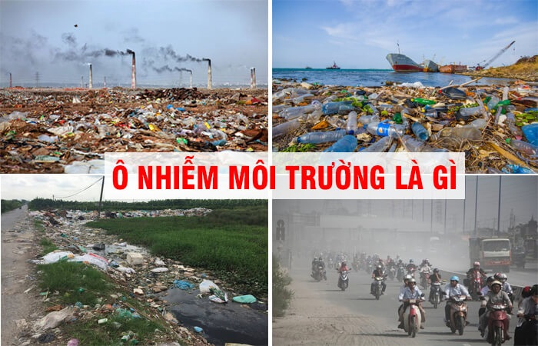
1
2
3
4

Slide 4

CÂU 1:
Việc làm nào sau đây là nhân đạo?
3
4
2
0
5
1
A.Tham gia quyên góp sách vở cho
các bạn vùng cao để lấy điểm thành tích.
B.Chỉ cần tham gia các hoạt động nhân
đạo do nhà trường tổ trường .
C. Góp tiền vào quỹ ủng hộ người nghèo.

Slide 5
CÂU 2:
Nếu gần nơi em ở có cụ già sống cô đơn,
không nơi nương tựa, em sẽ làm gì?
3
4
2
0
5
1
A.Xa lánh,không quan tâm đến cụ già.
B.Lợi dụng hoàn cảnh cụ già
để làm tự thiện,phục vụ lợi ích cá nhân.
C.Thường xuyên qua trò chuyện,quét dọn ..
giúp cụ già .

Slide 6
CÂU 3:
Như thế nào là hoạt động nhân đạo?
5
3
4
2
0
1
A. là hoạt động vui chơi,giải trí.
B. là hoạt động giúp đỡ, tương trợ, cứu
trợ những người gặp khó khăn, hoạn nạn.
C. Là hoạt động giúp đỡ,tương trợ,cứu
trợ mọi người vì mục đích cá nhân.

Slide 7
CÂU 4:
Hành vi nào sau đây không phải
hoạt động nhân đạo?
5
3
4
2
0
1
A.Hiến máu tại các bệnh viện.
B. Tham gia các hoạt động quyên
góp học sinh nghèo vùng cao.
C. Xem phim nói về động đất,sóng
thần trên thế giới.

Slide 8

Môi trường là tất cả những gì xung quanh chúng ta và có tác động đến chúng ta như: đất, nước, không khí, sinh vật…
Nước
Không khí
Sinh vật
Đất

Slide 9
Ô nhiễm môi trường là hiện tượng môi trường bị làm bẩn.

Slide 10
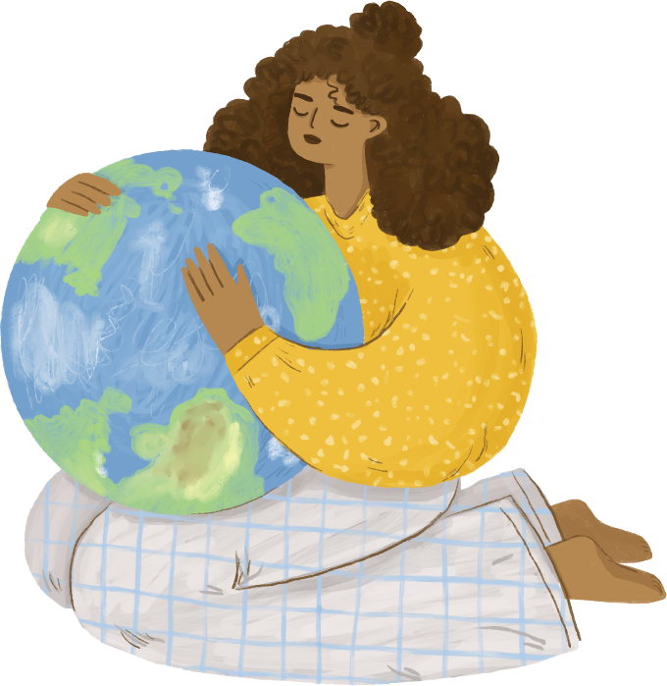
BẢO VỆ MÔI TRƯỜNG

Slide 11
Nước
Không khí
Sinh vật
Đất

Slide 12
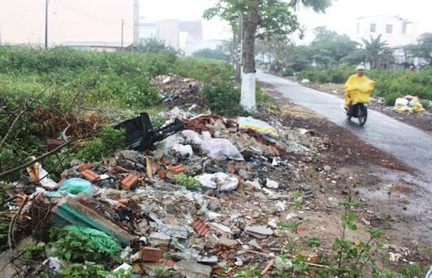
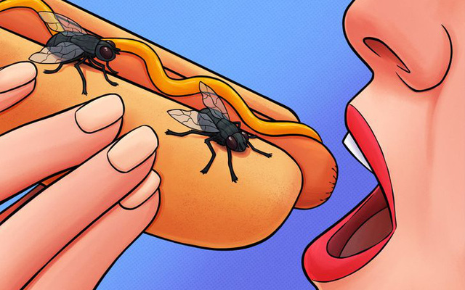
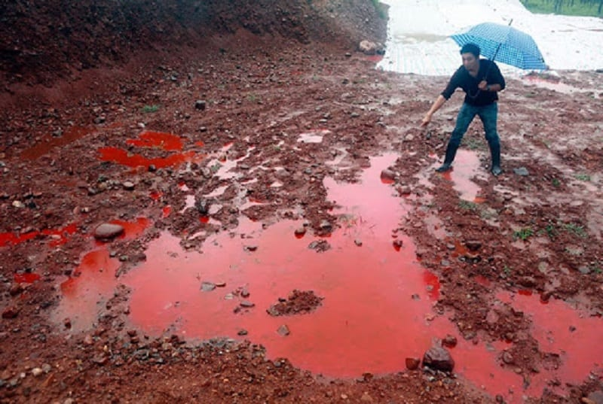
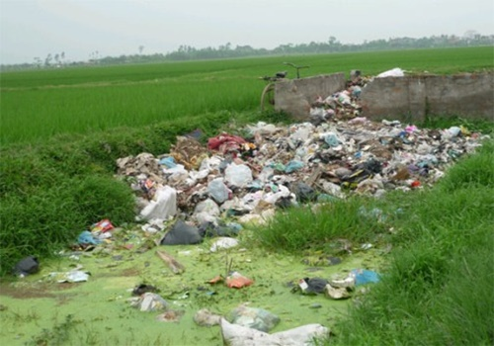
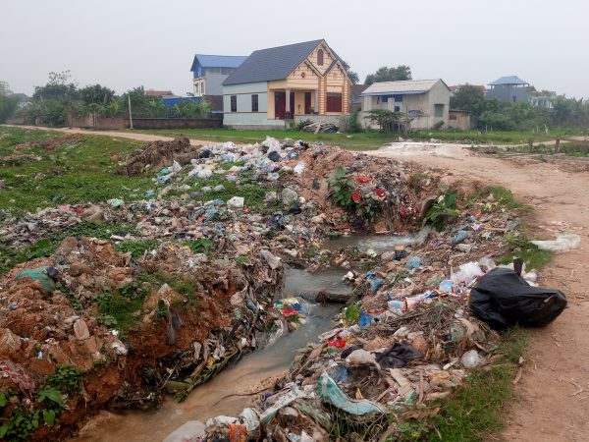
Ô nhiễm môi trường đất
Bệnh về đường tiêu hóa

Slide 13
Nước
Không khí
Sinh vật
Đất
Đất

Slide 14
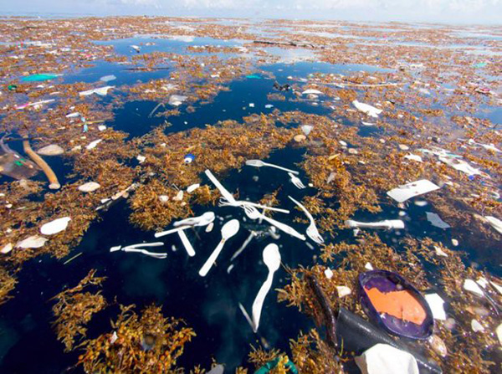
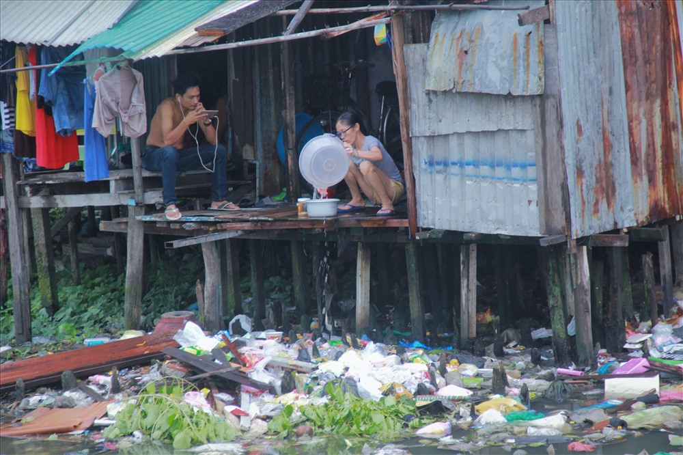
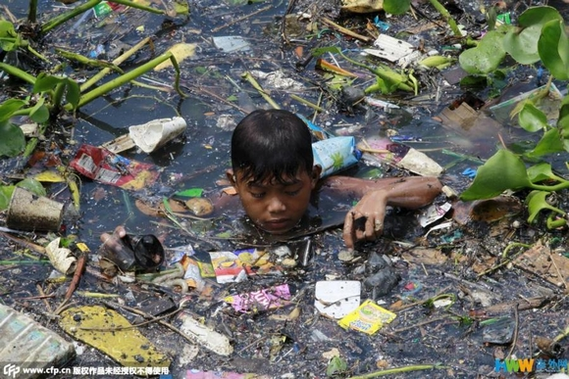
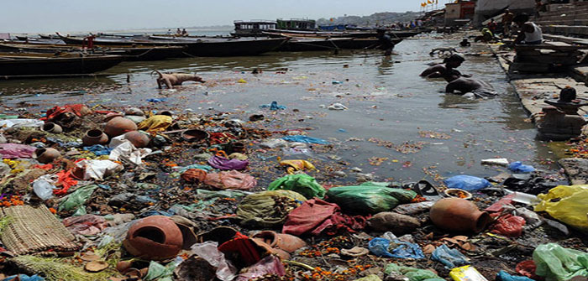
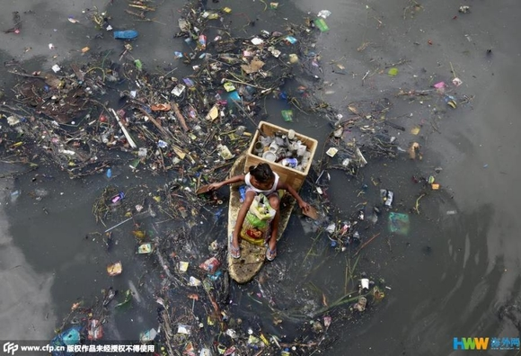
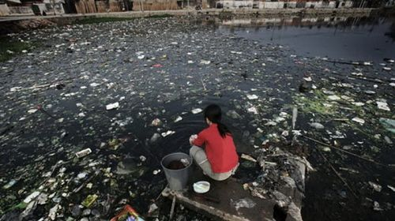
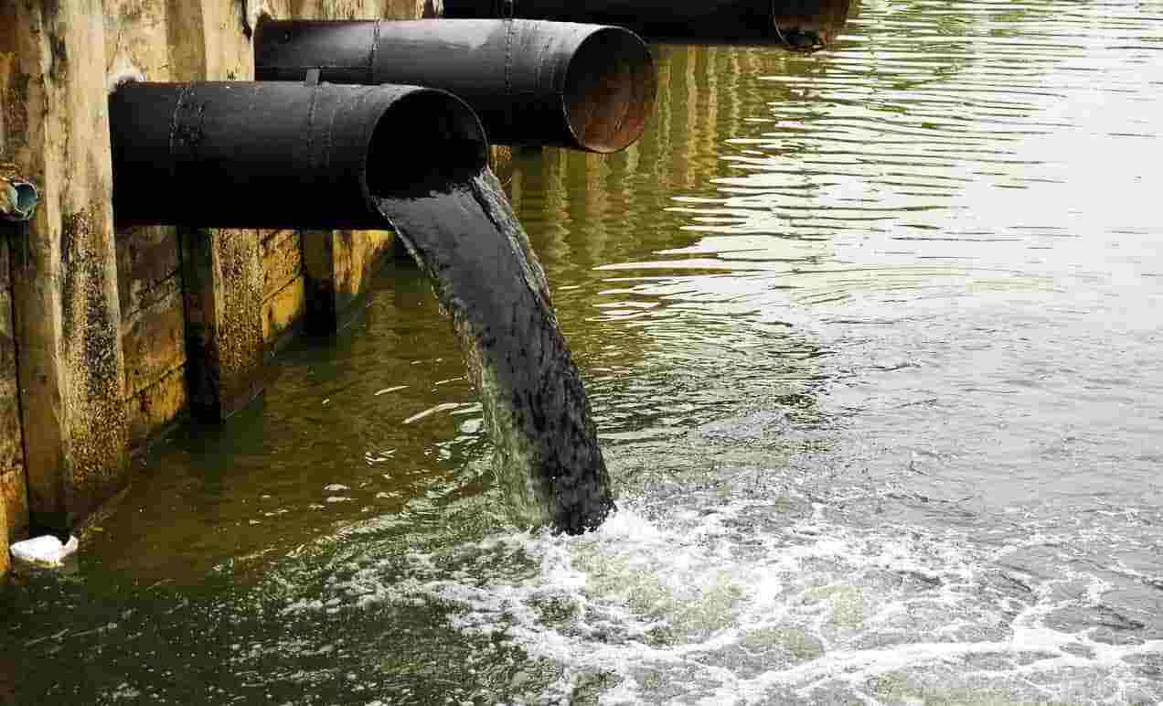
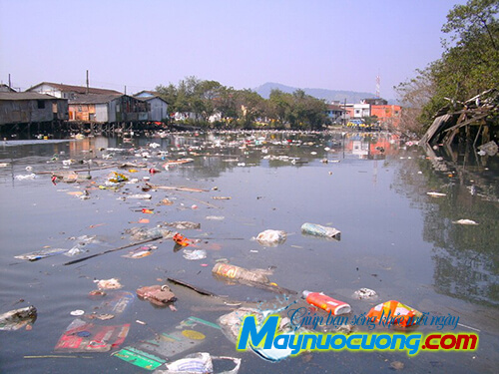
Ô nhiễm môi trường nước
Sống trong rác, gây bệnh ung thư

Slide 15
Nước
Nước
Không khí
Sinh vật
Đất
Đất

Slide 16
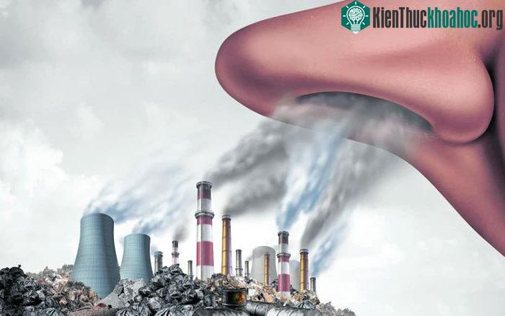
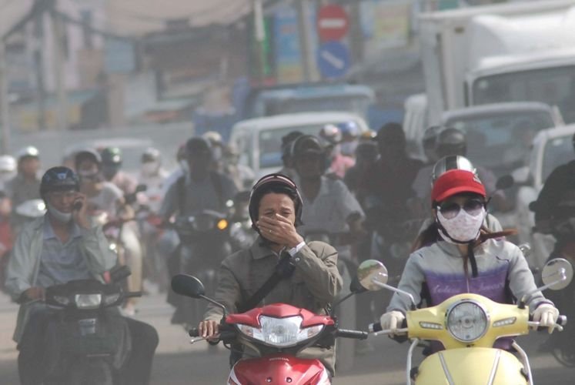
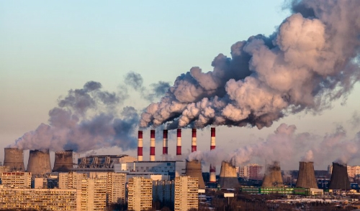
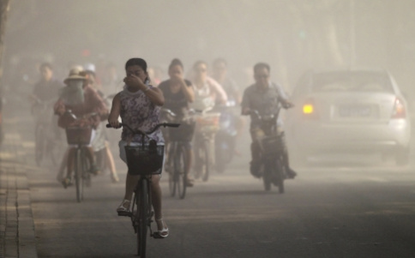
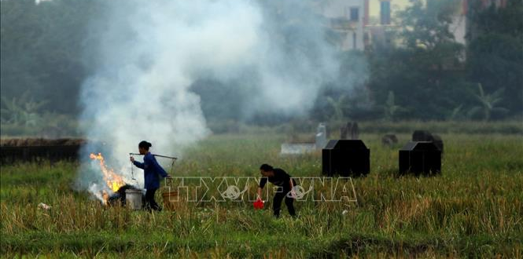
Ô nhiễm môi trường không khí
Bệnh về đường hô hấp

Slide 17
Nước
Nước
Không khí
Không khí
Sinh vật
Đất
Đất

Slide 18
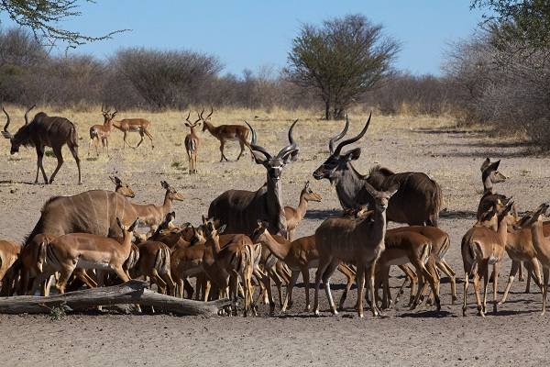
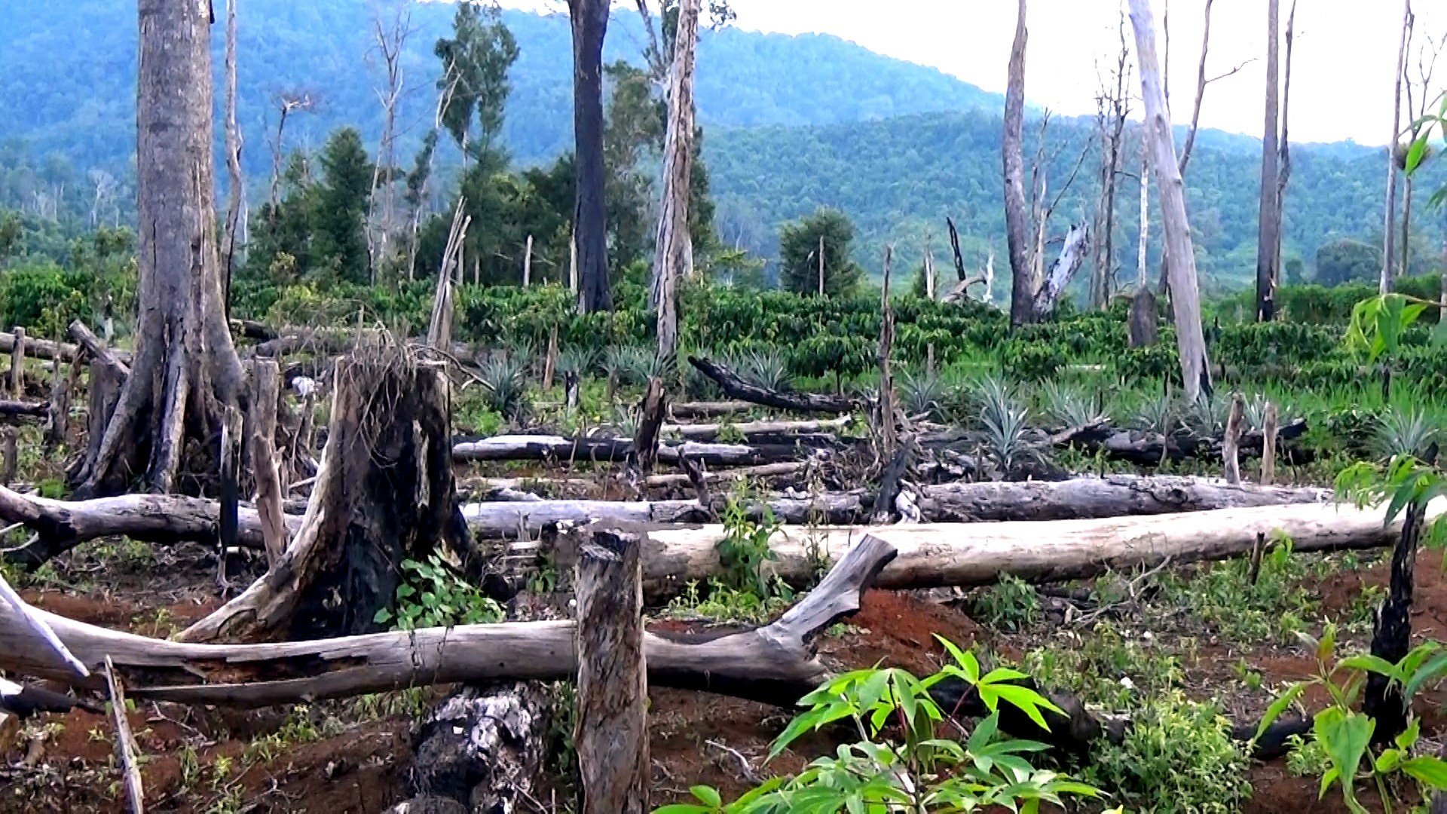
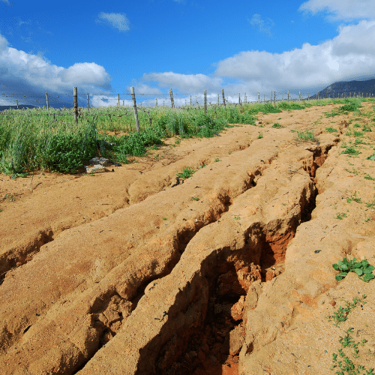
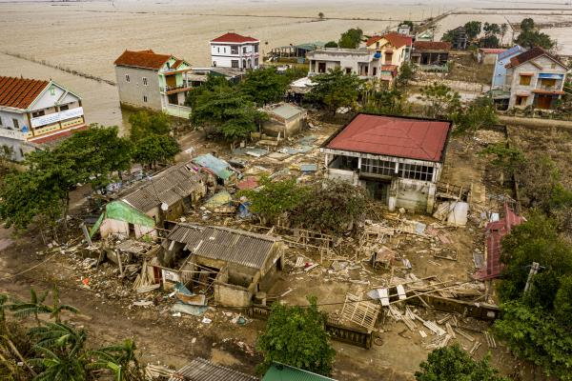
Chặt phá rừng
Động vật không còn nơi ở
Xói mòn đất- không có đất trồng trọt, lũ càn quét

Slide 19
Nước
Nước
Không khí
Không khí
Sinh vật
Sinh vật
Đất
Đất

Slide 20
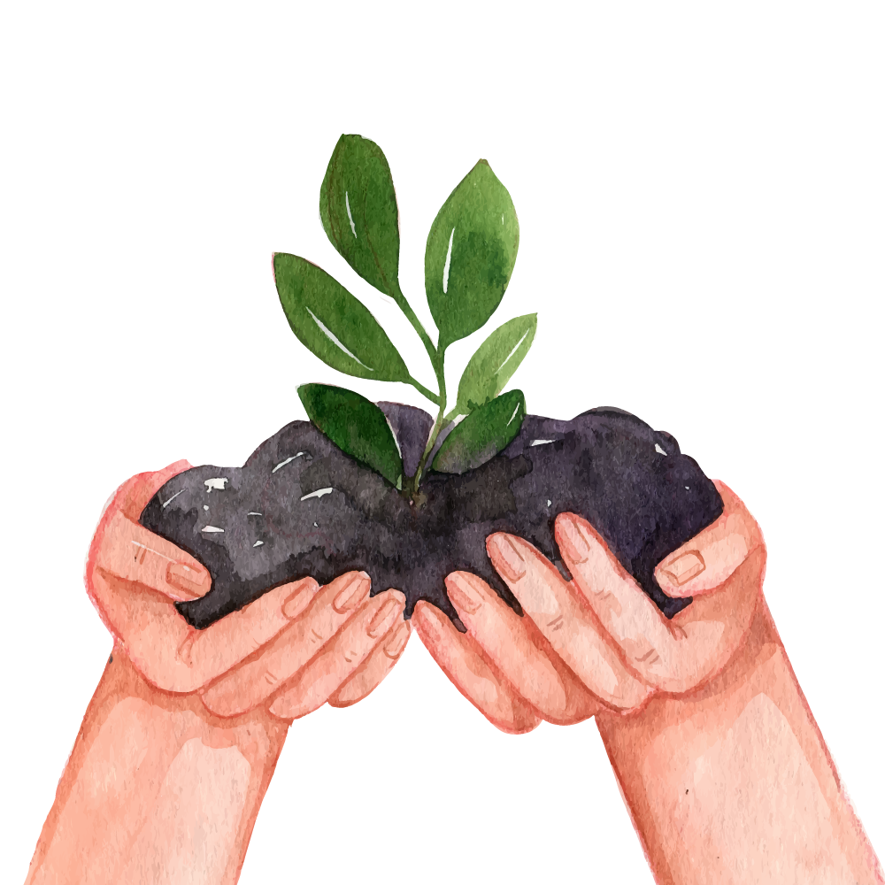
Thảo luận nhóm 2
2
Môi trường bị ô nhiễm khiến con người mắc các bệnh về đường hô hấp, tiêu hóa, gây ung thư,…
Môi trường bị ô nhiễm ảnh hưởng như thế nào đối với con người?
1
3
Môi trường bị ô nhiễm như vậy do chính con người gây ra.
Em có thể làm gì để góp phần bảo vệ môi trường?
Tại sao môi trường bị ô nhiễm như vậy?

Slide 21
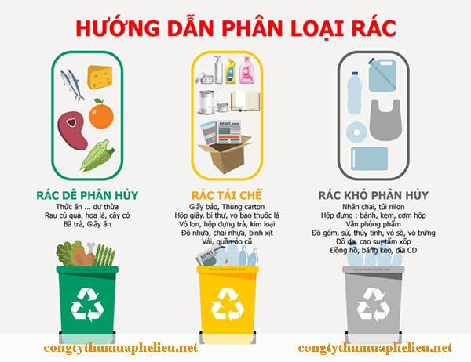
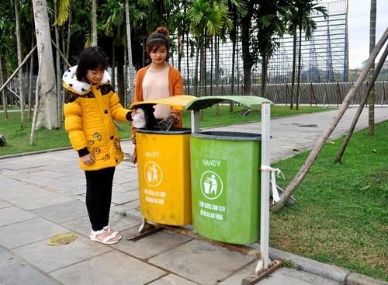

Dọn rác, để rác đúng nơi quy định
Phân loại rác

Slide 22
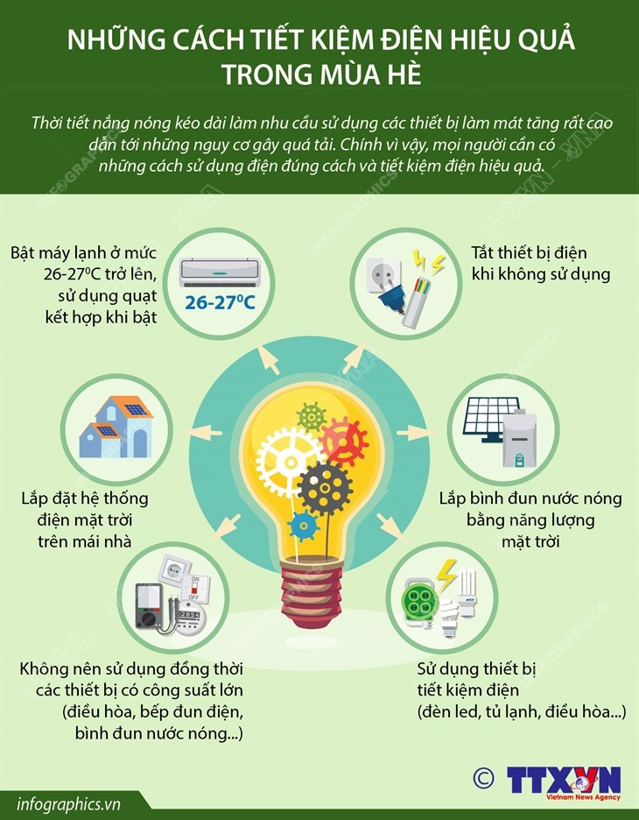
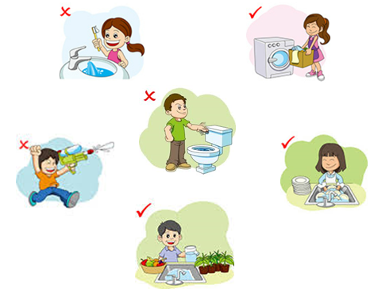
Tiết kiệm điện
Tiết kiệm nước

Slide 23
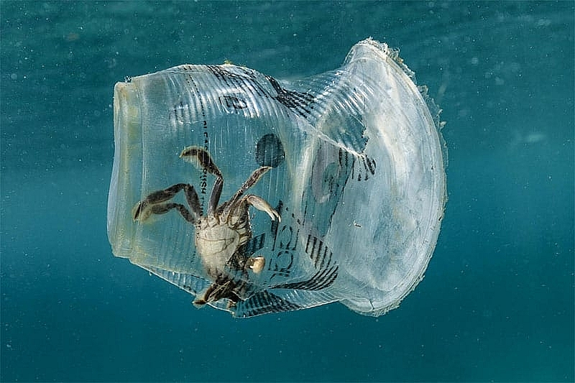
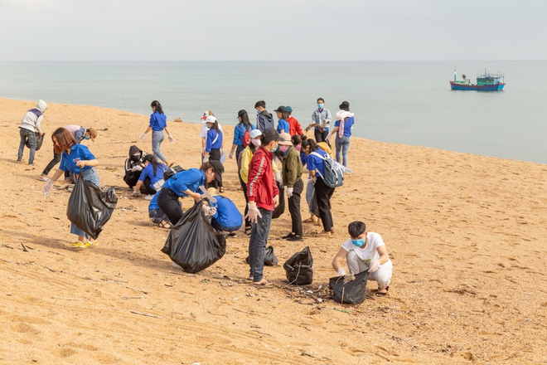
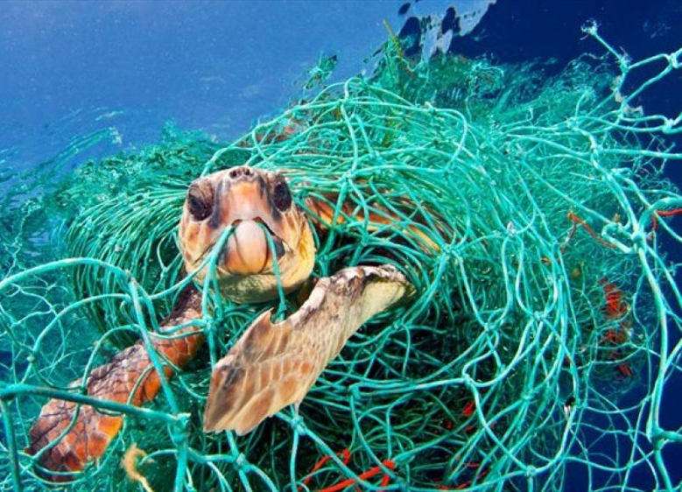
Hạn chế dùng đồ nhựa một lần.
Dọn rác ở biển.

Slide 24
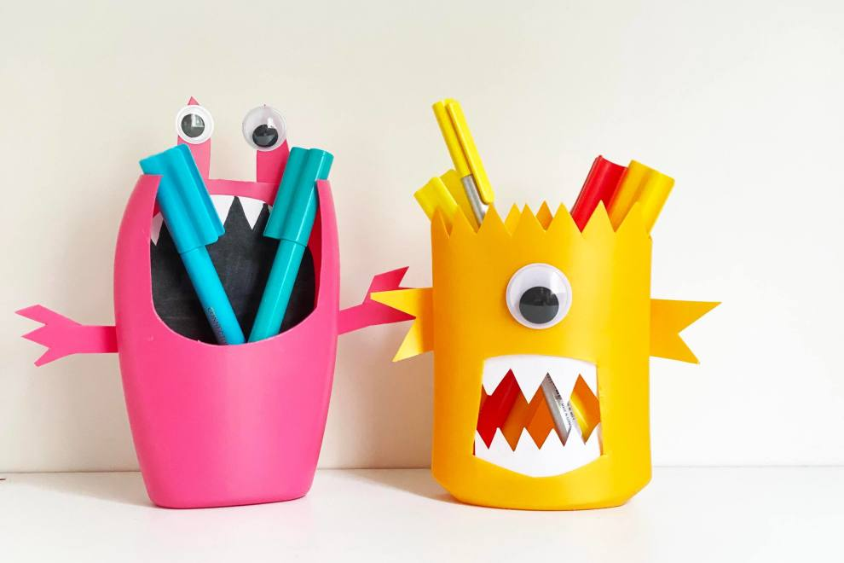
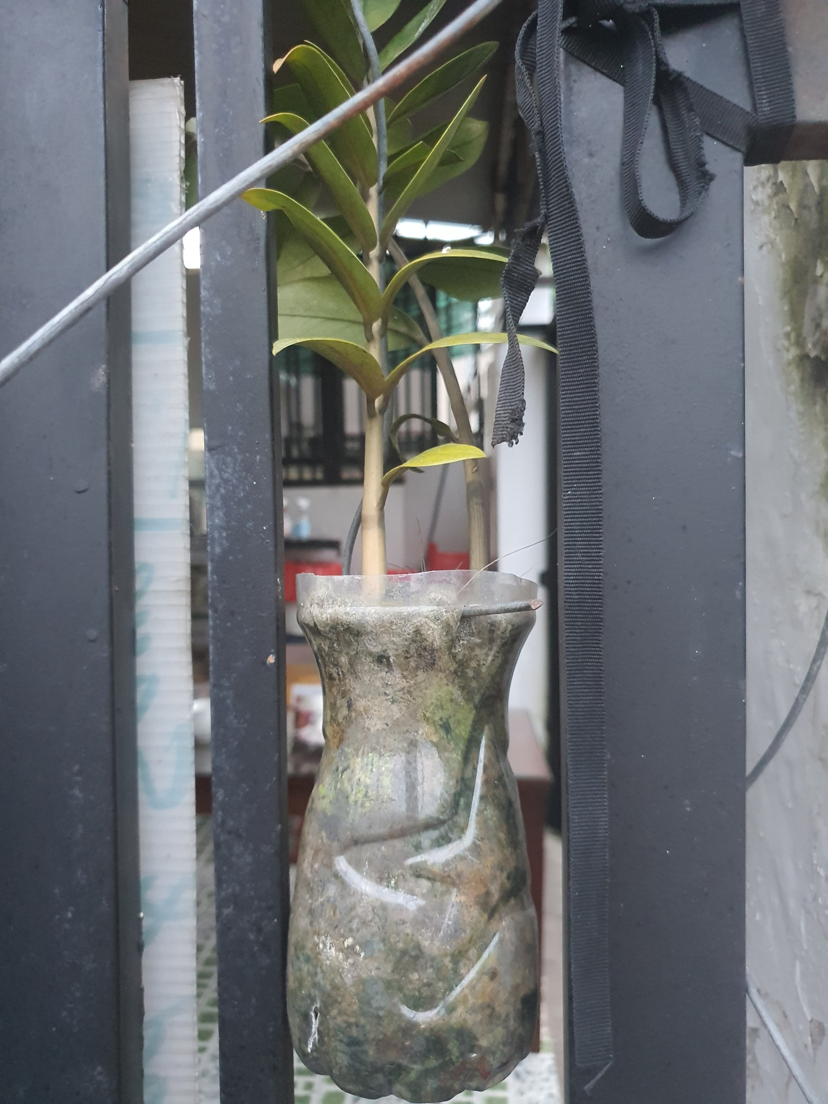
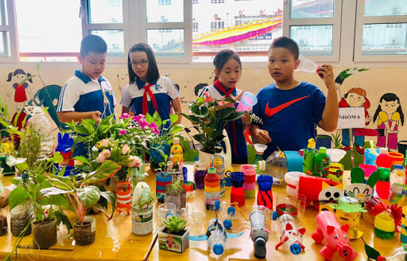
Tái chế

Slide 25
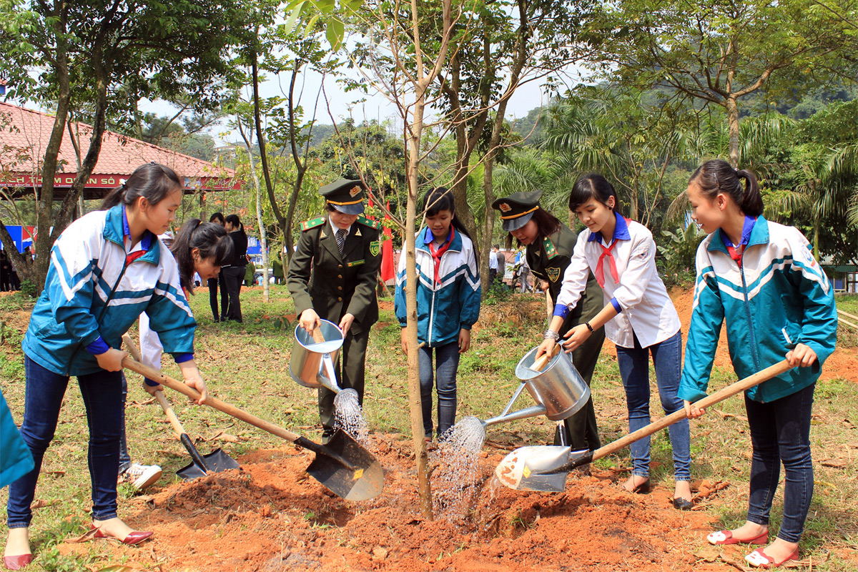
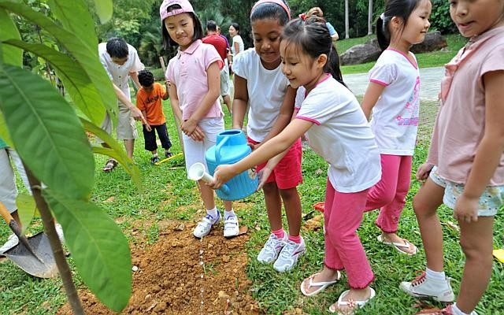
Trồng cây

Slide 26
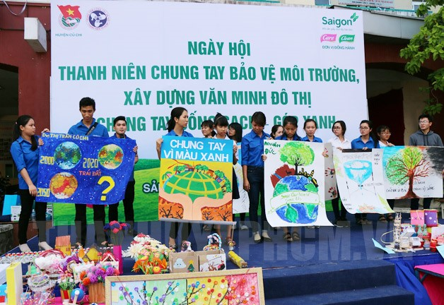
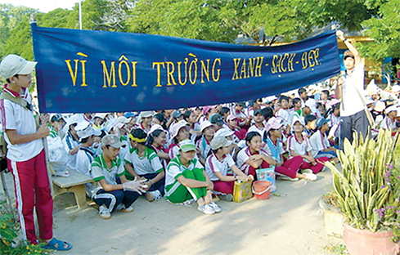
Tuyên truyền bảo vệ môi trường.

Slide 27
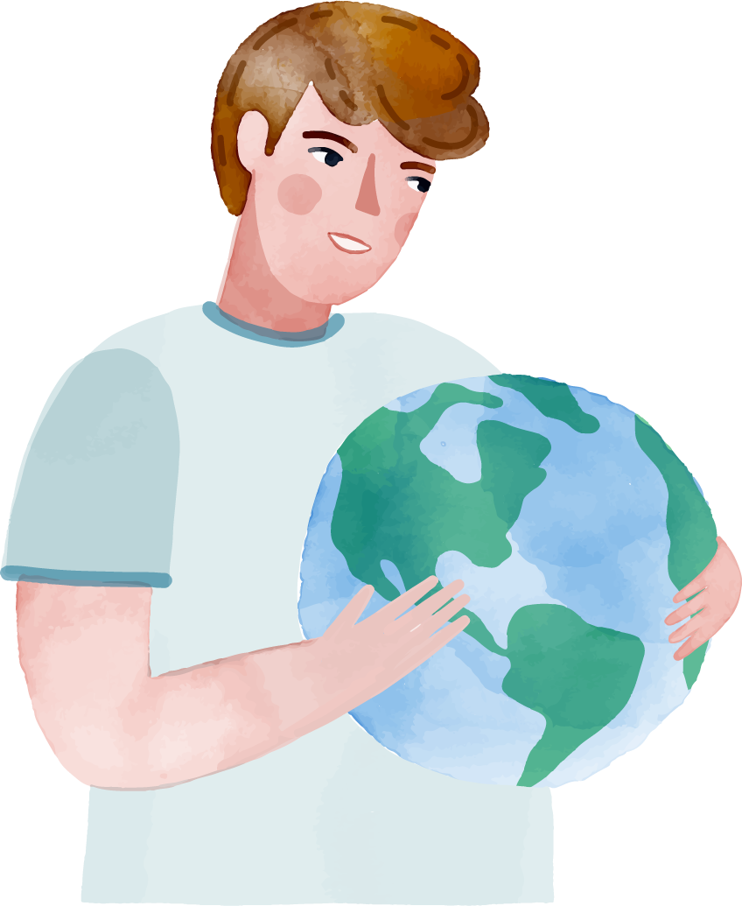

Ghi nhớ
Môi trường bị ô nhiễm trầm trọng là do chính con người gây ra. Bảo vệ môi trường là trách nhiệm của mỗi người vì cuộc sống hôm nay và mai sau.

Slide 28

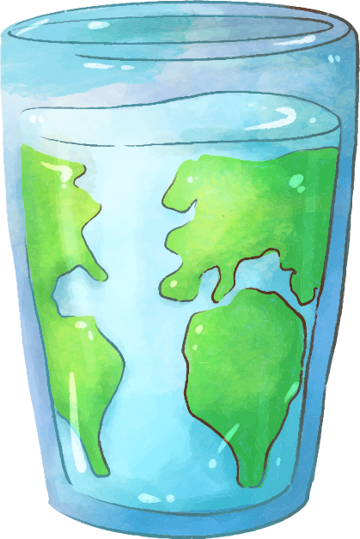



Hậu quả dẫn đến từ việc con người chặt phá rừng bừa bãi là:
A. Đất bị xói mòn và thoái hoá
B. Không có cây chắn lũ
C. Thú rừng giảm do thiếu môi trường sống và nơi sinh sản
D. Cả A, B và C đều đúng

Slide 29
Ô nhiễm môi trường dẫn đến hậu quả nào sau đây:
A. Ảnh hưởng xấu đến kinh tế, sản xuất
B. Suy giảm sức khoẻ của con người
C. Gây giảm thiểu các động vật
D. Cả A, B, C đều đúng

Slide 30
Ô nhiễm môi trường là gì?
A. Là hiện tượng môi trường tự nhiên bị làm bẩn
B. Là hiện tượng môi trường tự bẩn
C. Là hiện tượng môi trường bình thường
D. Cả A, B và C đúng

Slide 31
Các cách để bảo vệ môi trường là:
A. Xả rác, tái chế, phân loại rác, trồng cây, tuyên truyền
B. Không xả rác, tái chế, phân loại rác, trồng cây, không tuyên truyền
C. Không xả rác, tái chế, phân loại rác, không trồng cây, không tuyên truyền
D. Không xả rác, tái chế, phân loại rác, trồng cây, tuyên truyền

